Slide 1

Μακροοικονομική
Όγδοη Έκδοση
Κεφάλαιο 19
Προϊόν, Επιτόκιο και Συναλλαγματική Ισοτιμία
Copyright © 2021, 2017, 2013 Pearson Education, Inc. All Rights Reserved
Notes:
Εάν αυτή η παρουσίαση του PowerPoint περιέχει μαθηματικές εξισώσεις, ίσως χρειαστεί να ελέγξετε ότι ο υπολογιστής σας έχει εγκατεστημένα τα ακόλουθα:
Πρόσθετο MathType
Math Player (διαθέσιμη δωρεάν έκδοση)
NVDA Reader (διαθέσιμη δωρεάν έκδοση)

Slide 2
Σχεδιάγραμμα Κεφαλαίου 19
Προϊόν Επιτόκιο και Συναλλαγματική Ισοτιμία
19.1 Ισορροπία στην Αγορά Αγαθών
19.2 Ισορροπία στις Αγορές Χρήματος
19.3 Συνδυάζοντας τις αγορές αγαθών και χρήματος
19.4 Οι επιπτώσεις της πολιτικής σε μια ανοιχτή οικονομία
19.5 Σταθερές συναλλαγματικές ισοτιμίες
ΠΑΡΑΡΤΗΜΑ Σταθερές συναλλαγματικές ισοτιμίες, επιτόκια και κινητικότητα κεφαλαίου

Slide 3
Προϊόν, Επιτόκιο και Συναλλαγματική Ισοτιμία
Στο Κεφάλαιο 18, αντιμετωπίσαμε τη συναλλαγματική ισοτιμία ως ένα από τα μέσα πολιτικής που διαθέτει η κυβέρνηση.
Η συναλλαγματική ισοτιμία δεν είναι μέσο πολιτικής, αλλά αντιθέτως καθορίζεται στην αγορά συναλλάγματος.
Σε αυτό το κεφάλαιο, εξετάζουμε τις επιπτώσεις της ισορροπίας τόσο στην αγορά αγαθών, όσο και στις αγορές χρήματος, συμπεριλαμβανομένης της αγοράς συναλλάγματος.
Το υπόδειγμα είναι μια επέκταση ανοιχτής οικονομίας του υποδείγματος IS-LM και είναι γνωστό ως υπόδειγμα Mundell-Fleming.
Notes:
Ένα σημαντικό στοιχείο αυτού του κεφαλαίου είναι ότι οι επιπτώσεις των νομισματικών και δημοσιονομικών πολιτικών διαφέρουν πολύ, ανάλογα με το καθεστώς συναλλαγματικών ισοτιμιών.

Slide 4
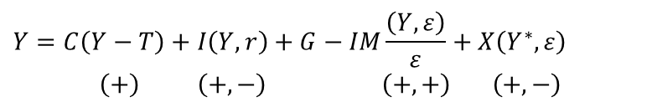
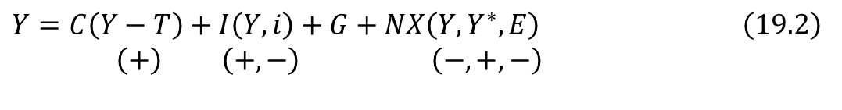
19.1 Ισορροπία στην αγορά αγαθών
Θυμηθείτε τη συνθήκη ισορροπίας από το Κεφάλαιο 18:
$$Y=C\left(Y−T\right)+I\left(Y,r\right)+G−IM\frac{\left(Y,ε\right)}{ε}+X\left(Y^{∗},ε\right) \\ \left(+\right) \left(+,−\right) \left(+,+\right) \left(+,−\right)$$
που μπορεί να εκφραστεί ως:
$$Y=C\left(Y−T\right)+I\left(Y,r\right)+G+NX\left(Y,Y^{∗},ε\right) \left(19.1\right)$$
$\left(+\right) \left(+,−\right) \left(−,+,−\right)$
Εάν ε = E, τότε η ισορροπία στην αγορά αγαθών συνεπάγεται ότι το προϊόν εξαρτάται αρνητικά τόσο από το ονομαστικό επιτόκιο όσο και από την ονομαστική συναλλαγματική ισοτιμία:
$$Y=C\left(Y−T\right)+I\left(Y,i\right)+G+NX\left(Y,Y^{∗},E\right) \left(19.2\right)$$
$\left(+\right) \left(+,−\right) \left(−,+,−\right)$
Notes:
Τώρα έχετε συνειδητοποιήσει ότι ο τρόπος για να κατανοήσετε διάφορους μακροοικονομικούς μηχανισμούς είναι να τελειοποιήσετε το βασικό υπόδειγμα προς μια κατεύθυνση και να το απλοποιήσετε σε άλλες (εδώ, ανοίγοντας την οικονομία αλλά αγνοώντας τον κίνδυνο).

Slide 5
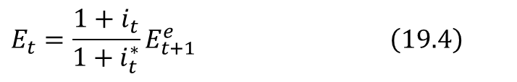
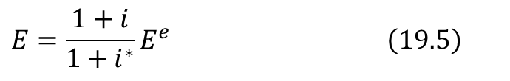
19.2 Ισορροπία στις αγορές χρήματος (1 από 2)
Θυμηθείτε τη σχέση του αρμπιτράζ ή τη συνθήκη ισοτιμίας επιτοκίων από το Κεφάλαιο 17:
$$E_{t}=\frac{1+i_{t}}{1+i_{t}^{∗}}E_{t+1}^{e} \left(19.4\right)$$
Υποθέτουμε ότι η αναμενόμενη μελλοντική συναλλαγματική ισοτιμία είναι δεδομένη, άρα,
$$E=\frac{1+i}{1+i^{∗}}E^{e} \left(19.5\right)$$
Που σημαίνει ότι:
  Μια αύξηση του εγχώριου επιτοκίου οδηγεί σε αύξηση της συναλλαγματικής ισοτιμίας
  Μια αύξηση του ξένου επιτοκίου οδηγεί σε μείωση της συναλλαγματικής ισοτιμίας .
  Μια αύξηση της αναμενόμενης μελλοντικής συναλλαγματικής ισοτιμίας οδηγεί σε αύξηση της τρέχουσας συναλλαγματικής ισοτιμίας.
Notes:
Αυτή η σχέση μας λέει ότι η τρέχουσα συναλλαγματική ισοτιμία εξαρτάται από το εγχώριο επιτόκιο, το ξένο επιτόκιο και την αναμενόμενη μελλοντική συναλλαγματική ισοτιμία.

Slide 6
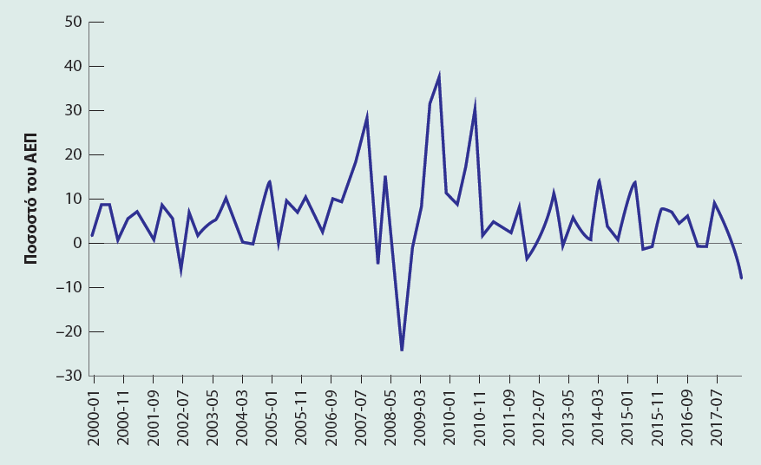
ΠΛΑΙΣΙΟ ΕΠΙΚΕΝΤΡΩΣΗΣ: Κεφαλαιακές ροές, ξαφνικές παύσεις και περιορισμοί της συνθήκης ισοτιμίας επιτοκίων
Σχήμα 1 Καθαρές αγορές μετοχών Βραζιλίας μετά το 2000
Πηγή: IMF BOP statistics.
Notes:
Το Σχήμα 1 δείχνει τις καθαρές αγορές μετοχών της Βραζιλίας από ξένους επενδυτές από το 2000 και μετά. Σημειώστε ότι οι ροές έγιναν έντονα αρνητικές το δεύτερο εξάμηνο του 2008, από σχεδόν 30% του ετήσιου ΑΕΠ σε -25%, για να ανακάμψουν μόλις το 2009.
Μεγάλη περιγραφή:
Ο κατακόρυφος άξονας του γραφήματος φέρει την ένδειξη «Ποσοστό του ΑΕΠ» που κυμαίνεται από αρνητικό 30 έως 50, σε προσαυξήσεις του 10. Ο οριζόντιος άξονας του γραφήματος αντιπροσωπεύει το χρόνο μεταξύ Ιανουαρίου 2000 και Ιουλίου 2017. Το ποσοστό του ΑΕΠ κατά τη διάρκεια των ετών είναι ως εξής:
Ιανουάριος, 2000, 0 τοις εκατό.
Νοέμβριος, 2000, 0 τοις εκατό.
Σεπτέμβριος, 2001, 0 τοις εκατό;
Ιούλιος, 2002, αρνητικό 0,8 τοις εκατό.
Μάιος, 2003, 8 τοις εκατό.
Μάρτιος, 2004, 0 τοις εκατό;
Ιανουάριος, 2005, 0 τοις εκατό.
Νοέμβριος, 2005, 10 τοις εκατό.
Σεπτέμβριος, 2006, 9 τοις εκατό.
Ιούλιος, 2007, αρνητικό 2 τοις εκατό.
Μάιος, 2008, αρνητικό 25 τοις εκατό.
Μάρτιος, 2009, 38 τοις εκατό.
Ιανουάριος 2010, 8 τοις εκατό.
Νοέμβριος, 2010, 0,2 τοις εκατό.
Σεπτέμβριος 2011, αρνητικό 0,1 τοις εκατό.
Ιούλιος, 2012, 10 τοις εκατό.
Μάιος, 2013, 0,1 τοις εκατό.
Μάρτιος 2014, 3 τοις εκατό.
Ιανουάριος 2015, 10 τοις εκατό.
Νοέμβριος 2015, 7 τοις εκατό.
Σεπτέμβριος 2016, αρνητικό 0,1 τοις εκατό.
Ιούλιος 2017, 8 τοις εκατό.
Όλες οι τιμές είναι κατά προσέγγιση.

Slide 7
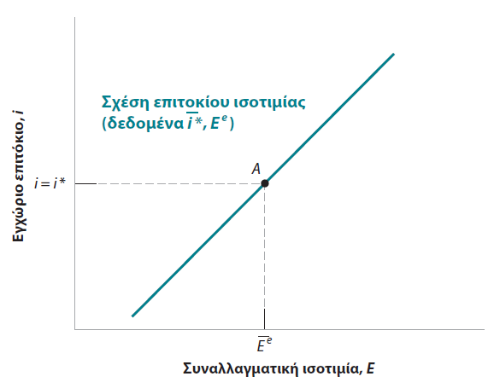
19.2 Ισορροπία στις αγορές χρήματος (2 από 2)
Απεικόνιση 19.1 Η σχέση μεταξύ επιτοκίου και συναλλαγματικής ισοτιμίας που υπαγορεύεται από τη σχέση ισοτιμίας επιτοκίων
Ένα υψηλότερο εγχώριο επιτόκιο οδηγεί σε υψηλότερη συναλλαγματική ισοτιμία – μια ανατίμηση.
Notes:
Το Σχήμα 19-1 απεικονίζει τη σχέση μεταξύ του εγχώριου επιτοκίου, i, και της συναλλαγματικής ισοτιμίας, Ε, που δίνεται από την εξίσωση (19.5) – τη σχέση ισοτιμίας επιτοκίου. Όσο υψηλότερο είναι το εγχώριο επιτόκιο, τόσο υψηλότερη είναι η συναλλαγματική ισοτιμία. Η εξίσωση (19.5) υποδηλώνει επίσης ότι όταν το εγχώριο επιτόκιο είναι ίσο με το ξένο επιτόκιο, η συναλλαγματική ισοτιμία είναι ίση με την αναμενόμενη μελλοντική συναλλαγματική ισοτιμία.
Μεγάλη περιγραφή:
Ο κατακόρυφος άξονας του γραφήματος φέρει την ένδειξη «Εγχώριο επιτόκιο, i» με το σημείο i=i* πάνω του. Ο οριζόντιος άξονας του γραφήματος φέρει την ένδειξη «Συναλλαγματική ισοτιμία, E» με ένα σημείο E^{θ} σημειωμένο πάνω του. Μια ευθεία θετικής κλίσης σχεδιάζεται ξεκινώντας από ένα σημείο κοντά στον οριζόντιο άξονα με την ένδειξη «Σχέση επιτοκίου ισοτιμίας». Ένα σημείο A σημειώνεται στην καμπύλη σε ένα σημείο που βρίσκεται απέναντι από το i=i* στον κατακόρυφο άξονα και E^{θ} στον οριζόντιο άξονα.

Slide 8
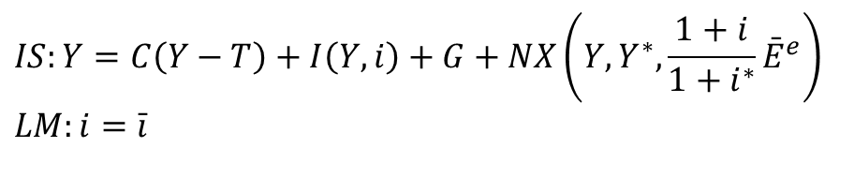
19.3 Συνδυάζοντας τις αγορές αγαθών και χρήματος (1 από 2)
Οι εκδοχές ανοιχτής οικονομίας των γνωστών σχέσεων
I S και LM:
$$IS:​Y=C\left(Y−T\right)+I\left(Y,i\right)+G+NX\left(Y,Y^{∗},\frac{1+i}{1+i^{∗}}{\bar{E}}^{e}\right) \\ LM:i=\bar{i}$$
Μια αύξηση του επιτοκίου έχει τώρα δυο επιπτώσεις:
  Την άμεση επίπτωση στην επένδυση
  Τη δευτερεύουσα επίπτωση μέσω της συναλλαγματικής ισοτιμίας
Notes:
Μαζί, οι δύο εξισώσεις καθορίζουν το επιτόκιο και το προϊόν ισορροπίας. Η εξίσωση (19.5) μας δίνει την υποδηλούμενη συναλλαγματική ισοτιμία. Πάρτε αρχικά τη σχέση IS και εξετάστε τις επιπτώσεις μιας αύξησης του επιτοκίου στην παραγωγή. Η αύξηση του επιτοκίου έχει πλέον δύο επιπτώσεις: 1) την άμεση επίδραση στις επενδύσεις και, 2) τη δευτερεύουσα επίδραση μέσω της συναλλαγματικής ισοτιμίας.

Slide 9
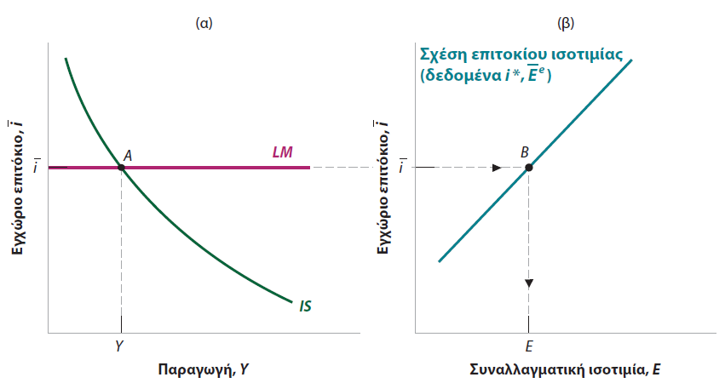
19.3 Συνδυάζοντας τις αγορές αγαθών και χρήματος (2 από 2)
Απεικόνιση 19.2 Το υπόδειγμα I S-L M σε μια ανοιχτή οικονομία
Μια αύξηση του επιτοκίου μειώνει την παραγωγή τόσο άμεσα όσο και έμμεσα (μέσω της συναλλαγματικής ισοτιμίας). Η καμπύλη IS έχει καθοδική κλίση. Η καμπύλη LM είναι οριζόντια, όπως στο Κεφάλαιο 6.
Notes:
Η σχέση IS μεταξύ του επιτοκίου και του προϊόντος απεικονίζεται στο Σχήμα 19-2(α), για δεδομένες τιμές όλων των άλλων μεταβλητών της σχέσης. Η τιμή ισορροπίας της συναλλαγματικής ισοτιμίας δεν μπορεί να διαβαστεί απευθείας από το γράφημα. Αλλά λαμβάνεται εύκολα από το Σχήμα 19-2(β), το οποίο αναπαράγει το Σχήμα 19-1 και δίνει τη συναλλαγματική ισοτιμία που σχετίζεται με ένα δεδομένο επιτόκιο που βρίσκεται στο σημείο Β, δεδομένου του ξένου επιτοκίου i* και της αναμενόμενης συναλλαγματικής ισοτιμίας. Η συναλλαγματική ισοτιμία που σχετίζεται με το επιτόκιο ισορροπίας ī ισούται με E.
Μεγάλη περιγραφή:
Το πρώτο γράφημα (α), απεικονίζει τη σχέση μεταξύ εγχώριου επιτοκίου και παραγωγής. Ο κατακόρυφος άξονας του γραφήματος φέρει την ένδειξη «Εγχώριο επιτόκιο, ī» με ένα σημείο ī σημειωμένο πάνω του. Ο οριζόντιος άξονας του γραφήματος φέρει την ένδειξη «Παραγωγή, Υ» με ένα σημείο Υ σημειωμένο πάνω του.
Μια ευθεία γραμμή LM σχεδιάζεται παράλληλα στον οριζόντιο άξονα από το σημείο ī που σημειώνεται στον κατακόρυφο άξονα. Μια φθίνουσα, κυρτή καμπύλη IS σχεδιάζεται έτσι ώστε να τέμνει την καμπύλη LM στο A. Το σημείο A βρίσκεται απέναντι από το Y στον οριζόντιο άξονα.
Το δεύτερο γράφημα (β), απεικονίζει μια καμπύλη θετικής κλίσης ισοτιμίας επιτοκίου που δείχνει τη σχέση μεταξύ της συναλλαγματικής ισοτιμίας και του εγχώριου επιτοκίου. Ο κατακόρυφος άξονας του γραφήματος φέρει την ένδειξη «Εγχώριο επιτόκιο, ī» με ένα σημείο ī σημειωμένο πάνω του. Ο οριζόντιος άξονας του γραφήματος φέρει την ένδειξη «Συναλλαγματική ισοτιμία, E» με ένα σημείο E σημειωμένο πάνω του.
Σχεδιάζεται μια ευθεία θετικής κλίσης με την ένδειξη «Σχέση επιτοκίου ισοτιμίας». Ένα σημείο Β σημειώνεται στην καμπύλη σε ένα σημείο που βρίσκεται απέναντι από το ī στον κατακόρυφο άξονα και E στον οριζόντιο άξονα.

Slide 10
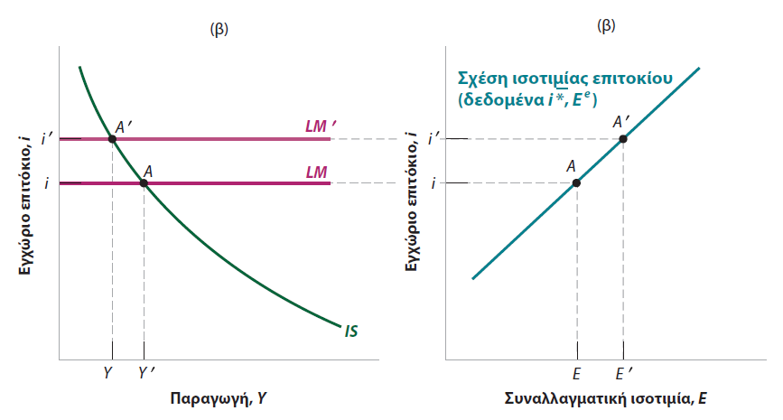
19.4 Οι επιπτώσεις της πολιτικής σε μια ανοιχτή οικονομία (1 από 2)
Απεικόνιση 19.3 Οι επιπτώσεις μιας αύξησης του επιτοκίου
Μια αύξηση του επιτοκίου έχει ως αποτέλεσμα μια μείωση του προϊόντος και μια ανατίμηση.
Notes:
Ας ξεκινήσουμε από τις επιπτώσεις της απόφασης της κεντρικής τράπεζας να αυξήσει το εγχώριο επιτόκιο. Κοιτάξτε την Εικόνα 19-3(α). Σε ένα δεδομένο επίπεδο προϊόντος, με υψηλότερο επιτόκιο, η καμπύλη LM μετατοπίζεται προς τα πάνω, από LM σε LM'. Η καμπύλη IS δεν μετατοπίζεται (θυμηθείτε ότι η καμπύλη IS μετατοπίζεται μόνο εάν αλλάξουν G ή T ή Y * ή i*). Η ισορροπία κινείται από το σημείο Α στο σημείο Α’. Στο Σχήμα 19-3(β), η αύξηση του επιτοκίου οδηγεί σε ανατίμηση.
Μεγάλη περιγραφή:
Το πρώτο γράφημα (α), απεικονίζει τη σχέση μεταξύ εγχώριου επιτοκίου και παραγωγής. Ο κατακόρυφος άξονας του γραφήματος φέρει την ένδειξη «Εγχώριο επιτόκιο, i» με δύο σημεία i και i’ σημειωμένα από κάτω προς τα πάνω. Ο οριζόντιος άξονας του γραφήματος φέρει την ένδειξη «Παραγωγή Υ» με δύο σημεία Y και Y’ σημειωμένα από αριστερά προς τα δεξιά.
Δύο ευθείες LM’ και LM σχεδιάζονται παράλληλα στον οριζόντιο άξονα από το σημείο i’ και i, αντίστοιχα. Μια φθίνουσα, κυρτή καμπύλη IS σχεδιάζεται έτσι ώστε να τέμνει την καμπύλη LM’ στο A’ και την LM στο A. Το σημείο A’ βρίσκεται απέναντι από το i’ στον κατακόρυφο άξονα και το Y στον οριζόντιο άξονα. Το σημείο Α βρίσκεται απέναντι από το i στον κατακόρυφο άξονα και το Y’ στον οριζόντιο άξονα.
Το δεύτερο γράφημα (β), απεικονίζει μια ευθεία θετικής κλίσης ισοτιμίας επιτοκίου που δείχνει τη σχέση μεταξύ της συναλλαγματικής ισοτιμίας και του εγχώριου επιτοκίου. Ο κατακόρυφος άξονας του γραφήματος φέρει την ένδειξη «Εγχώριο επιτόκιο, i» με δύο σημεία i και i’ σημειωμένα από κάτω προς τα πάνω. Ο οριζόντιος άξονας του γραφήματος φέρει την ένδειξη «Συναλλαγματική ισοτιμία, E» με δύο σημεία E και E’ σημειωμένα από αριστερά προς τα δεξιά.
Σχεδιάζεται μια ευθεία θετικής κλίσης με την ένδειξη «Σχέση ισοτιμίας επιτοκίου». Δύο σημεία, A’ και A σημειώνονται στην καμπύλη, με το A να βρίσκεται απέναντι από το i’ στον κατακόρυφο άξονα και το E’ στον οριζόντιο άξονα και το A να βρίσκεται στο i στον κατακόρυφο άξονα και στο Ε στον οριζόντιο άξονα.

Slide 11
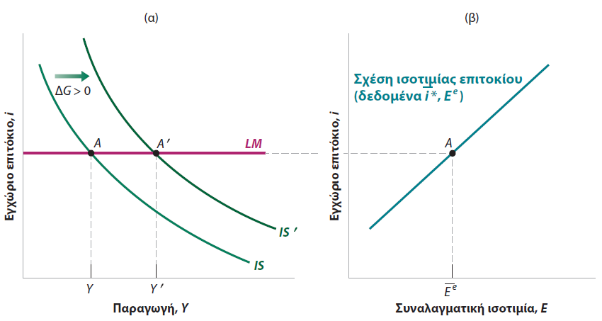
19.4 Οι επιπτώσεις της πολιτικής σε μια ανοιχτή οικονομία (2 από 2)
Απεικόνιση 19.4 Οι επιπτώσεις μιας αύξησης των κρατικών δαπανών με αμετάβλητο επιτόκιο
Η αύξηση των κρατικών δαπανών οδηγεί σε αύξηση της παραγωγής. Εάν η κεντρική τράπεζα διατηρήσει το επιτόκιο αμετάβλητο, η συναλλαγματική ισοτιμία παραμένει επίσης αμετάβλητη.
Notes:
Ας δούμε τώρα μια μεταβολή στις κρατικές δαπάνες. Το τι συμβαίνει στην οικονομία περιγράφεται στο Σχήμα 19-4. Η οικονομία βρίσκεται αρχικά στο σημείο Α. Η αύξηση των κρατικών δαπανών, ΔG > 0, αυξάνει την παραγωγή με δεδομένο επιτόκιο, μετατοπίζοντας την καμπύλη IS προς τα δεξιά, από το IS στο IS’ στο Σχήμα 19-4(α). Επειδή η κεντρική τράπεζα δεν αλλάζει το επιτόκιο πολιτικής, η καμπύλη LM δεν μετατοπίζεται. Η νέα ισορροπία βρίσκεται στο σημείο Α’, με υψηλότερο επίπεδο παραγωγής, το Υ’. Στο πλαίσιο (β), επειδή το επιτόκιο δεν έχει αλλάξει, δεν αλλάζει ούτε και η συναλλαγματική ισοτιμία. Έτσι, μια αύξηση των κρατικών δαπανών, όταν η κεντρική τράπεζα διατηρεί το επιτόκιο αμετάβλητο, οδηγεί σε αύξηση της παραγωγής χωρίς μεταβολή της συναλλαγματικής ισοτιμίας.
Μεγάλη περιγραφή:
Το πρώτο γράφημα, (α), απεικονίζει τη σχέση μεταξύ εγχώριου επιτοκίου και παραγωγής. Ο κατακόρυφος άξονας του γραφήματος φέρει την ένδειξη «Εγχώριο επιτόκιο, i». Ο οριζόντιος άξονας του γραφήματος φέρει την ένδειξη «Παραγωγή, Υ» με δύο σημεία Y και Y’ σημειωμένα από αριστερά προς τα δεξιά. Μια ευθεία γραμμή LM σχεδιάζεται παράλληλα στον οριζόντιο άξονα από τον κατακόρυφο άξονα.
Δύο φθίνουσες, κυρτές καμπύλες IS και IS’ σχεδιάζονται έτσι ώστε η πρώτη να τέμνει την καμπύλη LM στο A και η δεύτερη να τέμνει την καμπύλη LM στο A’. Το σημείο Α βρίσκεται απέναντι από το Y στον οριζόντιο άξονα, ενώ το σημείο Α’ βρίσκεται απέναντι από το Y’ στον οριζόντιο άξονα. Η μετατόπιση προς τα δεξιά της καμπύλης IS στο IS’ φέρει την ένδειξη ΔG>0.
Το δεύτερο γράφημα, (β), απεικονίζει μια ευθεία θετικής κλίσης ισοτιμίας επιτοκίου που δείχνει τη σχέση μεταξύ της συναλλαγματικής ισοτιμίας και του εγχώριου επιτοκίου. Ο κατακόρυφος άξονας του γραφήματος φέρει την ένδειξη «Εγχώριο Επιτόκιο, i». Ο οριζόντιος άξονας του γραφήματος φέρει την ένδειξη «Συναλλαγματική ισοτιμία, E» με ένα σημείο E^{θ} σημειωμένο πάνω του.
Σχεδιάζεται μια ευθεία θετικής κλίσης με την ένδειξη «Σχέση ισοτιμίας επιτοκίου». Ένα σημείο A σημειώνεται στην καμπύλη που βρίσκεται απέναντι από το E^{θ} στον οριζόντιο άξονα.

Slide 12
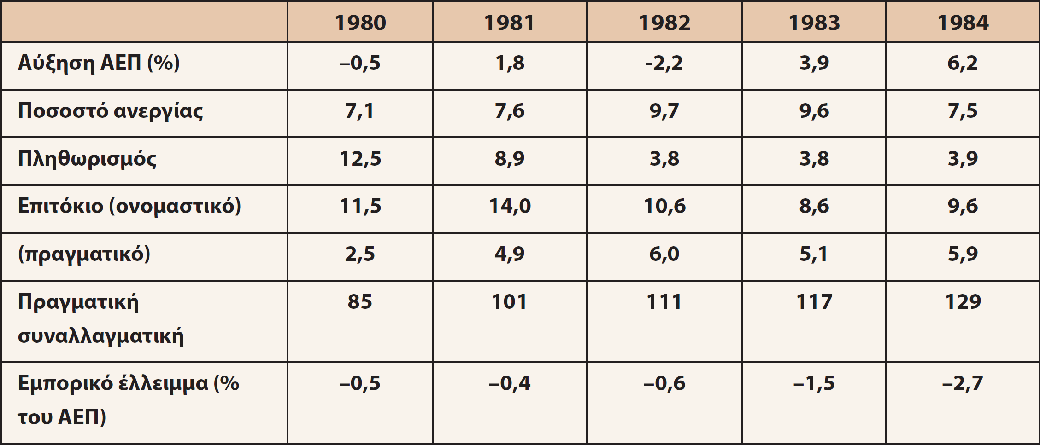
ΠΛΑΙΣΙΟ ΕΠΙΚΕΝΤΡΩΣΗΣ: Νομισματική συρρίκνωση και δημοσιονομική επέκταση: Οι ΗΠΑ στις αρχές της δεκαετίας του 1980s
Πίνακας 2 Οι κυριότερες μακροοικονομικές μεταβλητές των ΗΠΑ, 1980-1984
Οι συνδυασμένες επιπτώσεις των υψηλότερων επιτοκίων και της δημοσιονομικής επέκτασης ήταν μάλλον σύμφωνες με αυτό που προβλέπει το υπόδειγμα Mundell-Fleming.
Μέχρι τα μέσα της δεκαετίας του 1980, τα δίδυμα ελλείμματα (το έλλειμμα του προϋπολογισμού και το εμπορικό έλλειμμα) ήταν το κύριο ζήτημα της μακροοικονομικής πολιτικής.
Πηγή: OECD Economic Outlook.
Notes:
Ο Πίνακας 1 δείχνει την εξέλιξη των κύριων μακροοικονομικών μεταβλητών από το 1980 έως το 1984 , καθώς τα δίδυμα ελλείμματα: το δημοσιονομικό έλλειμμα και το εμπορικό έλλειμμα, κυριαρχούσαν στην πολιτική.
Πληθωρισμός: ρυθμός μεταβολής του ΔΤΚ. Το ονομαστικό επιτόκιο είναι το 3μηνο επιτόκιο των γραμματίων του Δημοσίου.
Το πραγματικό επιτόκιο είναι ίσο με το ονομαστικό μείον την πρόβλεψη του πληθωρισμού από την DRI, μια ιδιωτική εταιρία
προβλέψεων. Η πραγματική συναλλαγματική ισοτιμία είναι η σταθμισμένη συναλλαγματική ισοτιμία, ομαλοποιημένη ώστε το
1973=100.

Slide 13
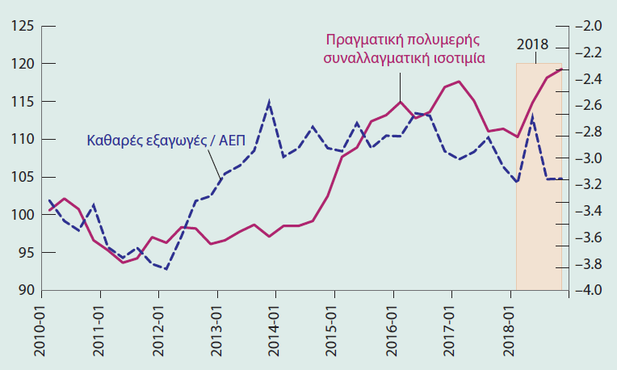
ΠΛΑΙΣΙΟ ΕΠΙΚΕΝΤΡΩΣΗΣ: Εμπορικά ελλείμματα των ΗΠΑ και εμπορικοί δασμοί κατά τη διακυβέρνηση Trump
Σχήμα 1 Καθαρές εξαγωγές/ΑΕΠ και πραγματικές πολυμερείς συναλλαγματικές ισοτιμίες μετά το 2010
Πηγή: FRED: NETEXP, GDP, RBUSBIS
Notes:
Αυτό το πλαίσιο επικέντρωσης εξετάζει αν μπορούμε να περιμένουμε ότι οι εμπορικοί δασμοί που εισήγαγε η κυβέρνηση Trump θα μειώσουν το εμπορικό έλλειμμα. Το εμπορικό έλλειμμα (δεξιός κάθετος άξονας) είναι περίπου το ίδιο με αυτό που ήταν στις αρχές του 2018, περίπου στο 3% του ΑΕΠ. Προς το παρόν, τα πράγματα δεν έχουν κινηθεί προς την κατεύθυνση που ήλπιζε η κυβέρνηση Trump. Ωστόσο, είναι πολύ νωρίς για να εξαχθούν ισχυρά συμπεράσματα, καθώς απαιτείται χρόνος για τους εξαγωγείς και τους εισαγωγείς να αντιδράσουν στους δασμούς και τις μεταβολές των συναλλαγματικών ισοτιμιών.
Μεγάλη περιγραφή:
Ο αριστερός κατακόρυφος άξονας του γραφήματος κυμαίνεται από 90 έως 125, σε προσαυξήσεις του 5 ενώ ο δεξιός κατακόρυφος άξονας του γραφήματος κυμαίνεται από αρνητικό 4 έως αρνητικό 2, σε μειώσεις 0,2. Οι πραγματικές πολυμερείς συναλλαγματικές ισοτιμίες κατά τη διάρκεια των ετών έχουν ως εξής: Ιανουάριος 2010, 100; Ιανουάριος 2011, 95; Ιανουάριος 2012, 96; Ιανουάριος 2013, 97; Ιανουάριος 2014, 98; Ιανουάριος 2015, 105; Ιανουάριος 2016, 115; Ιανουάριος 2017, 118; Ιανουάριος 2018, 110.
Οι καθαρές εξαγωγές προς ΑΕΠ κατά τη διάρκεια των ετών έχουν ως εξής: Ιανουάριος 2010, 103; Ιανουάριος 2011, 96; Ιανουάριος 2012, 93; Ιανουάριος 2013, 104; Ιανουάριος 2014, 110; Ιανουάριος 2015, 110; Ιανουάριος 2016, 110; Ιανουάριος 2017, 107; Ιανουάριος 2018, 106. Μια σκιασμένη, κάθετη γραμμή με την ένδειξη 2018 σχεδιάζεται για το έτος 2018, βρίσκεται απέναντι από το 120 στον αριστερό κατακόρυφο άξονα και το αρνητικό 2,3 στον δεξιό κατακόρυφο άξονα. Όλες οι τιμές είναι κατά προσέγγιση.

Slide 14
19.5 Σταθερές συναλλαγματικές ισοτιμίες
(1 από 2)
Ορισμένες χώρες προσδένουν το νόμισμά τους με το δολάριο.
Ορισμένες χώρες λειτουργούν σε καθεστώς διολισθαίνουσας πρόσδεσης, μεταβαίνοντας αργά προς έναν στόχο συναλλαγματικής ισοτιμίας.
Το Ευρωπαϊκό Νομισματικό Σύστημα (E M S) καθόριζε τις διακυμάνσεις των συναλλαγματικών ισοτιμιών εντός της Ευρωπαϊκής Ένωσης από το 1978 και το 1998.
Στο EMS, οι χώρες μέλη συμφώνησαν να διατηρήσουν τη συναλλαγματική τους ισοτιμία σε σχέση με τα άλλα νομίσματα του συστήματος εντός στενών ορίων ή περιοχών γύρω από μια κεντρική ισοτιμία - μια δεδομένη τιμή για τη συναλλαγματική ισοτιμία.
Από την 1η Ιανουαρίου 1999, ορισμένες από αυτές τις ευρωπαϊκές χώρες υιοθέτησαν ένα κοινό νόμισμα, το ευρώ
Notes:
Στο ένα άκρο του φάσματος βρίσκονται χώρες με κυμαινόμενες συναλλαγματικές ισοτιμίες όπως οι Ηνωμένες Πολιτείες, το Ηνωμένο Βασίλειο, η Ιαπωνία και ο Καναδάς. Αυτές οι χώρες δεν έχουν σαφείς στόχους συναλλαγματικών ισοτιμιών. Στο άλλο άκρο βρίσκονται οι χώρες που λειτουργούν με σταθερές συναλλαγματικές ισοτιμίες. Διατηρούν μια σταθερή ισοτιμία ως προς κάποιο ξένο νόμισμα. Κάποιες συνδέουν το νόμισμά τους με το δολάριο. Για παράδειγμα, από το 1991 έως το 2001, η Αργεντινή προσάρτησε το νόμισμά της, το πέσο, με την εξαιρετικά συμβολική ισοτιμία ενός δολαρίου για ένα πέσο.

Slide 15
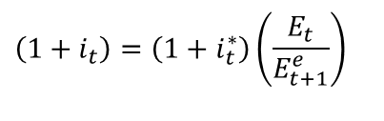


19.5 Σταθερές συναλλαγματικές ισοτιμίες
(2 από 2)
Θυμηθείτε τη συνθήκη ισοτιμίας επιτοκίων:
$$\left(1+i_{t}\right)=\left(1+i_{t}^{∗}\right)\left(\frac{E_{t}}{E_{t+1}^{e}}\right)$$
Αν η χώρα προσδέσει την ισοτιμία της, ώστε
$$E_{t}=\bar{E},$$
που είναι επίσης η αναμενόμενη μελλοντική συναλλαγματική ισοτιμία, τότε η σχέση επιτοκίων γίνεται:
$$\left(1+i_{t}\right)=\left(1+i_{t}^{∗}\right)⇒i_{t}=i_{t}^{∗}$$
Με σταθερή συναλλαγματική ισοτιμία και τέλεια κινητικότητα κεφαλαίων, το εγχώριο επιτόκιο πρέπει να είναι ίσο με το ξένο επιτόκιο.
Με σταθερές συναλλαγματικές ισοτιμίες, η κεντρική τράπεζα εγκαταλείπει τη νομισματική πολιτική ως μέσο πολιτικής
Notes:
Η διαφορά μεταξύ σταθερής και κυμαινόμενης συναλλαγματικής ισοτιμίας είναι η ικανότητα της κεντρικής τράπεζας να ανταποκρίνεται. Είδαμε στο Διάγραμμα 19-5 ότι εάν η αύξηση των κρατικών δαπανών ωθούσε την οικονομία πάνω από το δυνητικό προϊόν, αυξάνοντας έτσι την πιθανότητα να αυξηθεί ο πληθωρισμός, η κεντρική τράπεζα θα μπορούσε να αντιδράσει αυξάνοντας το επιτόκιο. Αυτή η επιλογή δεν είναι πλέον διαθέσιμη σε σταθερές συναλλαγματικές ισοτιμίες, επειδή το επιτόκιο πρέπει να είναι ίσο με το ξένο επιτόκιο.

Slide 16
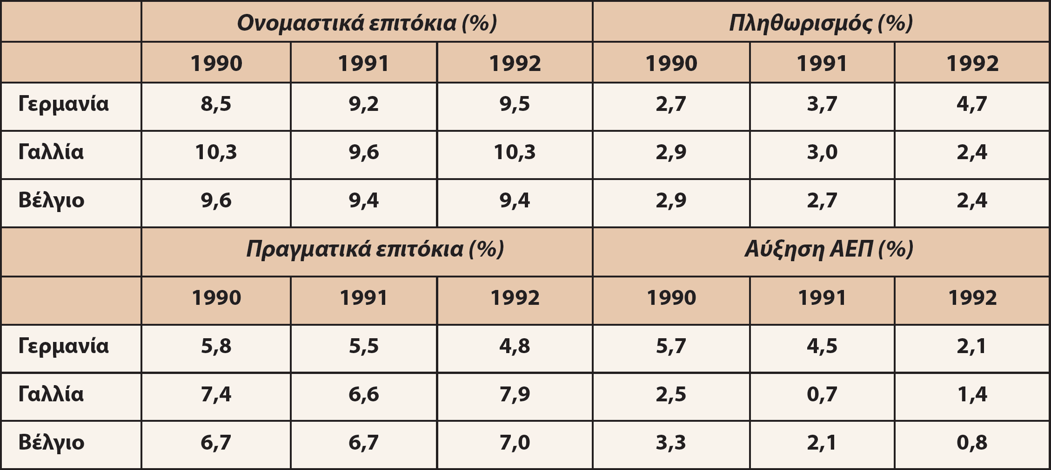
ΠΛΑΙΣΙΟ ΕΠΙΚΕΝΤΡΩΣΗΣ: Επανένωση της Γερμανίας, επιτόκια και ΕΝΣ
Πίνακας 1 Επιτόκια, Πληθωρισμός, και αύξηση προϊόντος μετά την επανένωση της Γερμανίας: Γερμανία, Γαλλία και Βέλγιο, 1990-1992
Η επανένωση της Γερμανίας το 1990 οδήγησε σε μεγάλες αυξήσεις στη ζήτηση και στα επιτόκια στη Γερμανία.
Για να παραμείνουν στο καθεστώς σταθερών συναλλαγματικών ισοτιμιών του EMS, τα άλλα ευρωπαϊκά μέλη έπρεπε να ευθυγραμμιστούν με τα γερμανικά επιτόκια, οδηγώντας σε μείωση της παραγωγής τους.
Πηγή: O E C D Economic Outlook.
Notes:
Στο πλαίσιο ενός καθεστώτος σταθερής συναλλαγματικής ισοτιμίας όπως το Ευρωπαϊκό Νομισματικό Σύστημα (EMS) – το σύστημα που επικρατούσε πριν από την εισαγωγή του ευρώ – καμία μεμονωμένη χώρα δεν μπορεί να αλλάξει το επιτόκιό της εάν οι άλλες χώρες δεν αλλάξουν και το δικό τους. Η Γερμανία άλλαξε το επιτόκιο και άλλες χώρες του EMS αναγκάστηκαν να προσαρμοστούν.
Το ονομαστικό επιτόκιο είναι το βραχυπρόθεσμο ονομαστικό επιτόκιο. Το πραγματικό επιτόκιο είναι το πραγματοποιηθέν πραγματικό επιτόκιο κατά τη διάρκεια του έτους – δηλαδή, το ονομαστικό επιτόκιο μείον τον πραγματικό πληθωρισμό κατά τη διάρκεια του έτους. Όλες οι τιμές είναι ετήσιες.

Slide 17
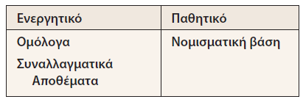
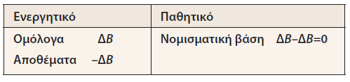
ΠΑΡΑΡΤΗΜΑ: Σταθερές συναλλαγματικές ισοτιμίες, επιτόκια και κινητικότητα κεφαλαίου
(1 από 3)
Σχήμα 1 Ισολογισμός της Κεντρικής Τράπεζας
Απεικόνιση 2 Ισολογισμός της Κεντρικής Τράπεζας μετά από Λειτουργία Ανοιχτής Αγοράς και Προκληθείσα Παρέμβαση στην Αγορά Συναλλάγματος
Notes:
Σκεφτείτε τον ισολογισμό της κεντρικής τράπεζας όπως απεικονίζεται στο Σχήμα 1. Στην πλευρά του ενεργητικού είναι τα ομόλογα και τα συναλλαγματικά αποθέματα και στην πλευρά του παθητικού είναι το χρήμα της κεντρικής τράπεζας. Υπάρχουν τώρα δύο τρόποι με τους οποίους η κεντρική τράπεζα μπορεί να μεταβάλλει τα χρήματα της κεντρικής τράπεζας: με αγορές ή πωλήσεις ομολόγων στην αγορά ομολόγων ή με αγορές ή πωλήσεις ξένου νομίσματος στην αγορά συναλλάγματος.

Slide 18
ΠΑΡΑΡΤΗΜΑ: Σταθερές συναλλαγματικές ισοτιμίες, επιτόκια και κινητικότητα κεφαλαίου
(2 από 3)
Υπό σταθερές συναλλαγματικές ισοτιμίες και τέλεια κινητικότητα κεφαλαίων, το μόνο αποτέλεσμα της λειτουργίας της ανοιχτής αγοράς είναι να αλλάξει η σύνθεση του ισολογισμού της κεντρικής τράπεζας αλλά όχι η νομισματική βάση ούτε το επιτόκιο.
Με ατελή κινητικότητα κεφαλαίων, τα καθαρά αποτελέσματα της αρχικής λειτουργίας ανοικτής αγοράς και των επόμενων συναλλαγματικών παρεμβάσεων, θα είναι πιθανά μια αύξηση της νομισματικής βάσης· μείωση του εγχώριου επιτοκίου· αύξηση των ομολόγων της κεντρικής τράπεζας· και κάποια απώλεια σε αποθέματα ξένου συναλλάγματος
Notes:
Μετά τις λειτουργίες ανοικτής αγοράς των κεντρικών τραπεζών, ο ισολογισμός της κεντρικής τράπεζας φαίνεται όπως παρουσιάζεται στο Διάγραμμα 2. Τα ομόλογα αυξάνονται κατά ΔΒ, τα αποθέματα ξένου συναλλάγματος μειώνονται κατά ΔΒ και το χρήμα της κεντρικής τράπεζας παραμένει αμετάβλητο, έχοντας αυξηθεί κατά ΔΒ στη λειτουργία της ανοιχτής αγοράς και πέφτοντας κατά ΔΒ ως αποτέλεσμα της πώλησης συναλλάγματος στην αγορά συναλλάγματος.

Slide 19
ΠΑΡΑΡΤΗΜΑ: Σταθερές συναλλαγματικές ισοτιμίες, επιτόκια και κινητικότητα κεφαλαίου
(3 από 3)
Με ατελή κινητικότητα κεφαλαίων, μια χώρα έχει κάποια ελευθερία μεταβολής του εγχώριου επιτοκίου διατηρώντας παράλληλα τη συναλλαγματική της ισοτιμία.
Αυτή η ελευθερία εξαρτάται από:
τον βαθμό ανάπτυξης των αγορών χρήματος της και την προθυμία των εγχώριων και ξένων επενδυτών να στρέφονται μεταξύ εγχώριων περιουσιακών στοιχείων και ξένων περιουσιακών στοιχείων
Τον βαθμό των ελέγχων κεφαλαίου
Την ποσότητα των αποθεμάτων ξένου συναλλάγματος που διατηρεί.
Notes:
Με τις μεγάλες κινήσεις στις ροές κεφαλαίων που τεκμηριώνονται στο κεφάλαιο, όλα αυτά τα θέματα είναι αρκετά καυτά. Πολλές χώρες εξετάζουν το ενδεχόμενο μιας πιο ενεργητικής εφαρμογής των ελέγχων κεφαλαίων από ό,τι στο παρελθόν. Πολλές επίσης συσσωρεύουν μεγάλα αποθεματικά ως προφύλαξη έναντι μεγάλων εκροών κεφαλαίων.

Slide 20

Copyright
Αυτό το έργο προστατεύεται από τους νόμους περί πνευματικών δικαιωμάτων των Ηνωμένων Πολιτειών και παρέχεται αποκλειστικά για τη χρήση των εκπαιδευτών για τη διδασκαλία των μαθημάτων τους και την αξιολόγηση της μάθησης των μαθητών. Η διάδοση ή η πώληση οποιουδήποτε μέρους αυτού του έργου (συμπεριλαμβανομένου του Παγκόσμιου Ιστού) θα καταστρέψει την ακεραιότητα του έργου και δεν επιτρέπεται. Το έργο και το υλικό από αυτό δεν πρέπει ποτέ να διατίθενται στους μαθητές παρά μόνο από εκπαιδευτές που χρησιμοποιούν το συνοδευτικό κείμενο στις τάξεις τους. Όλοι οι αποδέκτες αυτής της εργασίας αναμένεται να συμμορφωθούν με αυτούς τους περιορισμούς και να τιμήσουν τους επιδιωκόμενους παιδαγωγικούς σκοπούς και τις ανάγκες άλλων εκπαιδευτών που βασίζονται σε αυτά τα υλικά.

